Slide 1
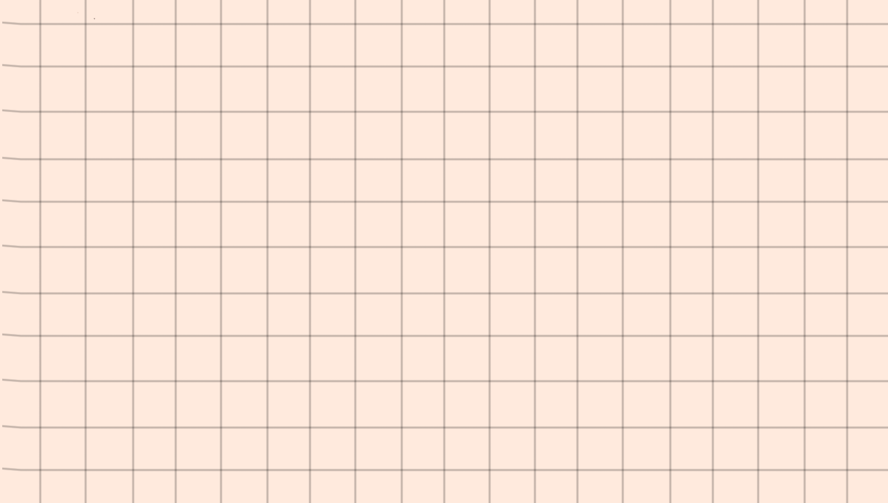
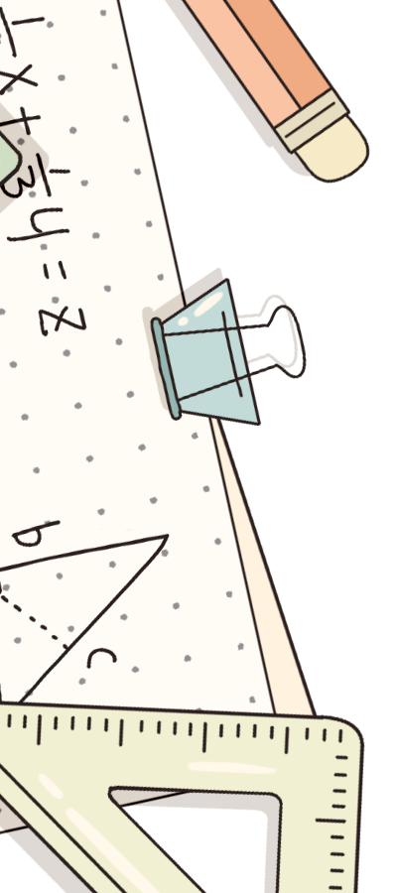


Slide 2
AI NHANH AI ĐÚNG

Slide 3


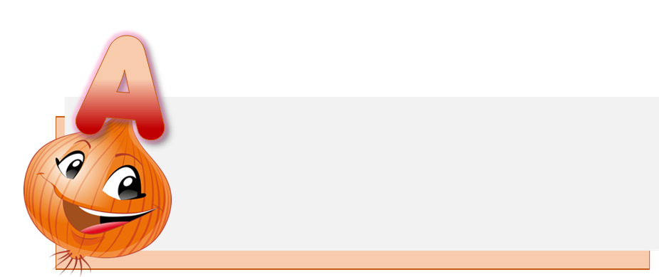






5 dm² 45 cm² = … cm²
500 cm²
545 cm
5 450cm²
545 cm²

Slide 4


4m² 23 dm²= …. dm²
4 230 dm²
423 dm²
42 300 dm²
423 dm

Slide 5



Câu 2: 1902cm² …. 20dm² 20cm²
>
=

Slide 6




Slide 7

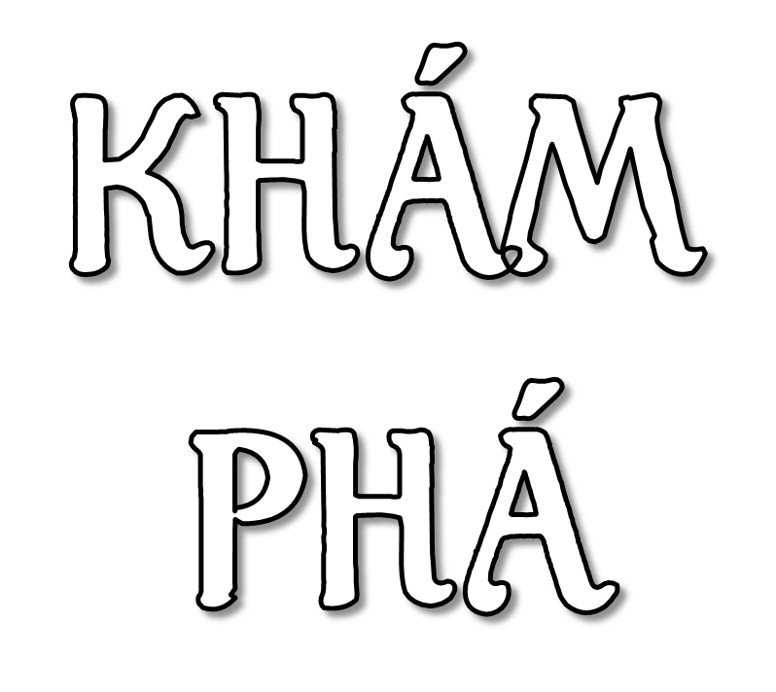

Slide 8


Slide 9


Slide 10

Mi-li-mét vuông
Để đo diện tích của những vật có kích thước nhỏ, người ta có thể dùng đơn vị: mi-li-mét vuông

Slide 11
Hình vuông
có độ dài cạnh là 1 mm
1mm

Slide 12
Mi-li-mét vuông là
diện tích của hình vuông có cạnh dài 1 mm.
1mm

Slide 13
Ghép 100 hình vuông nhỏ có cạnh dài 1 mm thành hình vuông lớn

Slide 14
1 mm
Tính diện tích hình vuông lớn?

Slide 15
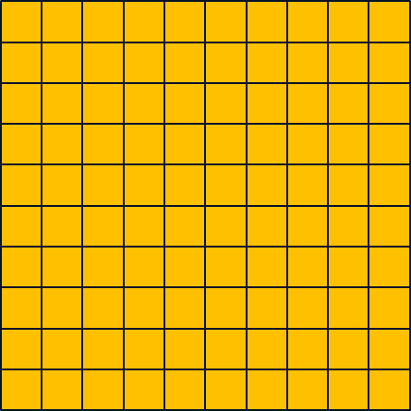
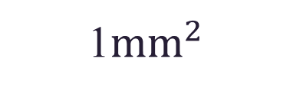
Mối quan hệ giữa xăng-ti-mét vuông và mi-li-mét vuông
Cách 1:
Diện tích hình vuông nhỏ là
1 x 1 = 1 mm²
Có 100 hình vuông nhỏ như vậy nên diện tích hình vuông lớn là: 1 x 100 = 100 cm²
1${mm}^{2}$

Slide 16
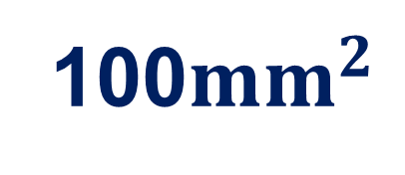
Mối quan hệ giữa xăng-ti-mét vuông và mi-li-mét vuông
Cách 2:
Độ dài 1 cạnh hình vuông lớn là
10 mm nên diện tích hình vuông lớn là: 10 x 10 = 100 mm²
100${mm}^{2}$
10 mm
1 mm

Slide 17
Mối quan hệ giữa xăng-ti-mét vuông và mi-li-mét vuông
Cách 3: Độ dài 1 cạnh hình vuông lớn là 10 mm
Đổi: 10 mm = 1 cm
Diện tích hình vuông lớn là:
1 x 1 = 1 cm²
1 cm²
10 mm
= 1cm
1 mm

Slide 18
Cách 1:
Diện tích hình vuông nhỏ là 1 x 1 = 1 mm²
Có 100 hình vuông nhỏ như vậy nên
diện tích hình vuông lớn là: 1 x 100 = 100 cm²
1mm
Cách 2:
Độ dài 1 cạnh hình vuông lớn là 10 mm nên diện tích hình vuông lớn là:
10 x 10 = 100 mm²
Cách 3: Độ dài 1 cạnh hình vuông lớn là 10 mm
Đổi: 10 mm = 1 cm
Diện tích hình vuông lớn là:
1 x 1 = 1 cm²

Slide 19
1 cm² = 100 mm²

Slide 20
Mi-li-mét vuông
Để đo diện tích của những vật có kích thước nhỏ, người ta có thể dùng đơn vị: mi-li-mét vuông
Mi-li-mét vuông là diện tích của hình vuông có cạnh dài 1 mm.
Mi-li-mét vuông viết tắt là mm².
100 mm² = 1 cm²

Slide 21
HOẠT ĐỘNG

Slide 22

Hoàn thành bảng sau (theo mẫu).
Đọc | Viết
Năm mươi lăm mi-li-mét vuông | 55 mm²
Hai trăm linh tư mi-li-mét vuông | ?
? | 2 040 mm²
Mười nghìn mi-li-mét vuông | ?
204 mm²
Hai nghìn không trăm bốn mươi mi-li-mét vuông
10 000 dm²

Slide 23
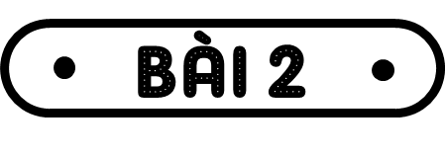
Số?
1 cm² = mm² b) 1 cm² 30 mm² = mm²
2 cm² = mm² 8 cm² 5mm² = mm²
200 mm² = cm² 7 cm² 14mm²= mm²
100
?
130
?
200
805
?
?
2
?
?
714

Slide 24

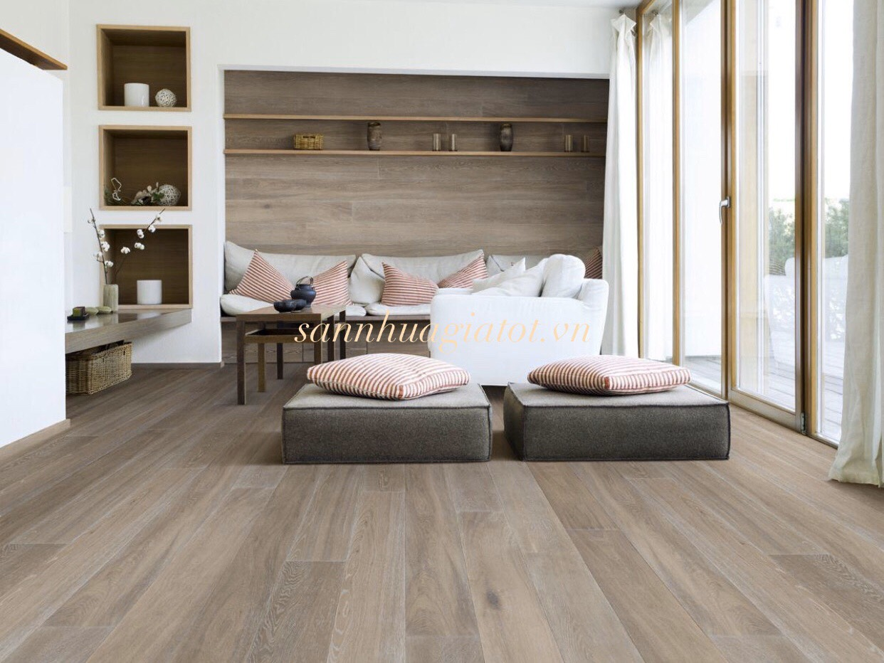
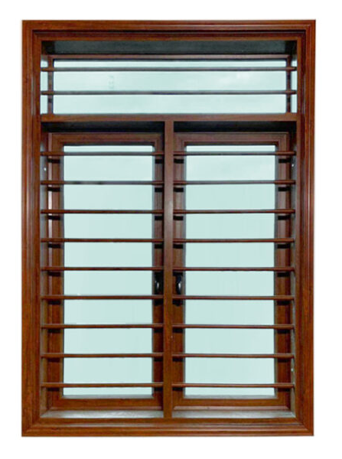
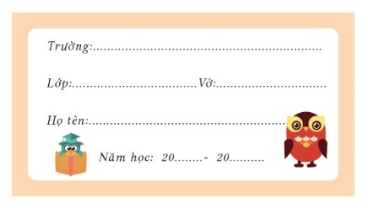
Chọn câu trả lời đúng.
Diện tích của một nhãn vở khoảng:

Slide 25





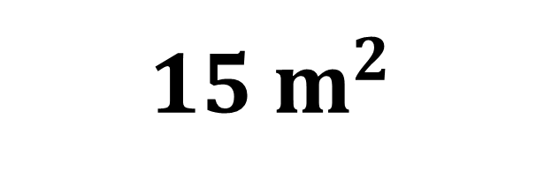
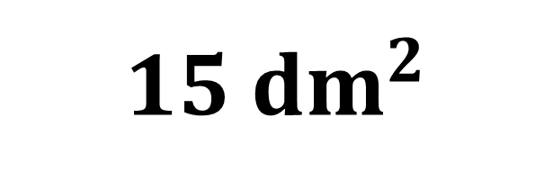
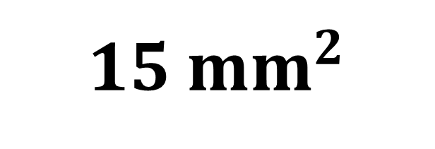
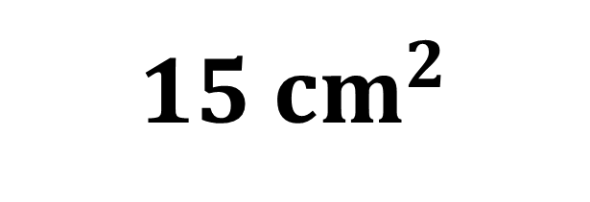
Chọn câu trả lời đúng.
Diện tích của một nhãn vở khoảng:
15 ${mm}^{2}$
15 ${cm}^{2}$
15 ${dm}^{2}$
15 $m^{2}$

Slide 26


